Slide 1

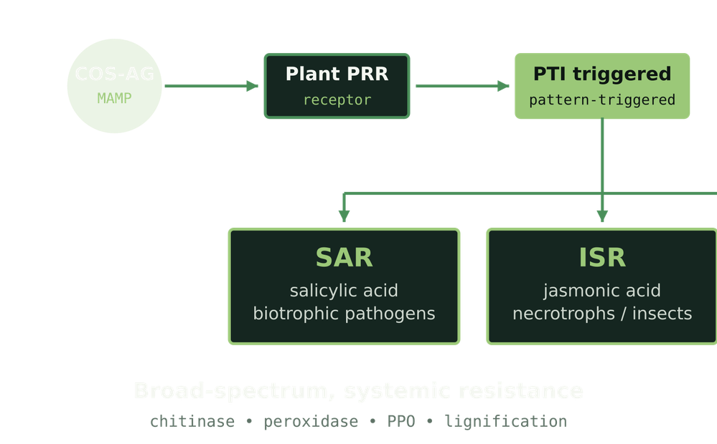




Chitosan Global • Informe Técnico COS-AG
01 / 02
Chitosan AG: Activando la Defensa
en Brócoli y Guisantes
Un clorhidrato de quitosano-oligosacárido hidrosoluble que activa el sistema inmunológico de la propia planta — convirtiendo a los cultivos en participantes activos de su propia protección.
01 — LA MOLÉCULA
02 — LA CASCADA
03 — EN EL CAMPO
Qué es Chitosan AG
PTI → SAR + ISR
Beneficios para brócoli y guisantes
Un clorhidrato de quitosano-oligosacárido de bajo peso molecular — < 3.000 Da, de 2 a 20 unidades de glucosamina.
Mayor emergencia y vigor de plántulas
Menor presión de enfermedades radiculares y foliares
Totalmente hidrosoluble — disolución limpia, sin obstrucción de boquillas
Mejor resiliencia al estrés abiótico
Absorción rápida por raíces y hojas
Favorece el potencial de rendimiento y calidad
Compatible en mezcla de tanque con NPK, ácidos húmicos/fúlvicos, bioestimulantes de aminoácidos, Trichoderma, Bacillus
Los resultados dependen del momento de aplicación, el estado del cultivo, la presión de enfermedades y la validación local. Fuentes: chitosanglobal.com/product/chitosan-oligosaccharide-hydrochloride-chitosan-ag; chitosanglobal.com/chitosan-for-plant-defense-and-crop-protection-systems; PMC10792498.

Slide 2






Integración de Programas • Dosis de Aplicación
02 / 02
Cómo usarlo en programas existentes
Cuatro puntos de entrada a lo largo del calendario de brócoli y guisantes — de la semilla al dosel — diseñados para integrarse en los planes de aspersión, líneas de fertirriego y stacks de biocontrol que ya utiliza.
#
Método
Dosis (% p/v)
Beneficio principal
NOTA DE FORMULACIÓN
Un co-insumo que activa defensas — no un sustituto de fungicidas
01
Tratamiento de semilla
0,1 – 0,2 %
Vigor temprano + defensa de semilla y plántula desde el día cero
Posicione Chitosan AG junto a la química convencional para ayudar a reducir la carga y concentración de fungicidas y pesticidas a lo largo del tiempo.
02
Empapado radicular
0,2 %
Inmunidad de la rizosfera + establecimiento del trasplante
«Podría reemplazar parcialmente aplicaciones seleccionadas cuando los ensayos de campo, las etiquetas y la normativa local lo respalden.»
03
Riego por goteo
0,01 – 0,025 %
Soporte continuo a la rizosfera a baja dosis
ANTES DEL DESPLIEGUE AMPLIO
▸ Confirmar la compatibilidad y estabilidad de mezcla
04
Aplicación foliar
0,4 – 1,0 %
Activación de defensas a nivel foliar bajo presión de enfermedades
▸ Verificar la calidad del agua y el pH objetivo
▸ Validar la seguridad sobre brócoli y guisantes
▸ Revisar el ajuste regulatorio y de etiqueta local
Dosis según el programa del productor para brócoli y guisantes. Referencias de dosificación: chitosanglobal.com/chitosan-in-agriculture-benefits-functions-and-dosages; chitosanglobal.com/chitosan-for-plant-defense-and-crop-protection-systems. Imagen (decorativa): commons.wikimedia.org/wiki/File:Pea_field_by_Wood_Lane_-_geograph.org.uk_-_4993736.jpg.

